Slide 1
ALD Valve 동작 Count 기반
Valve Fail 즉시 감지
S/W Technology Part
2018. 08. 22
RF/Control Development Team

Slide 2
종래 기술
기술비교
종래 기술
- 각 ALD Valve 동작 Time기반으로 SW에서 Monitoring
단점) 50msec 주기의 고속전환 Sequence에서는 간헐적인 ALD Valve 동작 Fail
시 Miss 가능성 존재
Check 주기: 50msec
SW 분석 Sequence
Yes
Monitoring
Start
ALD Valve Open
동작 감지
ALD 동작 시간 정상 ?
No
Interlock
ALD Valve 동작 Time 측정 Start
ALD 동작 Time 측정 (PLC (H/W))
측정값 저장
ALD Valve 동작 Time Update
*만약, 동작 Fail시 최근에 측정된 마지막 값 장상 값을 유지

Slide 3

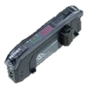
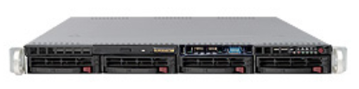



종래 기술
구성도
ALD Valve Open/Close 동작 주기가 짧을 수록 (50~100msec) Fail 검출 정확도가 낮아짐
SW
응답 속도: 40~49msec
- Open 동작 완료 40~49msec 후에
계산 된 값을 PLC에 전송
*추가적으로 H/W 제약상 Control Board 없이
ALD Valve와 Sensor Unit 만 구성되는 경우가
있으며, 이럴 경우 응답 속도 40~100msec 이상
편차가 발생함
V/v
Open
Wait
50ms
V/v
Open
Wait
50ms
V/v
Open
Wait
50ms
응답
지연
응답
지연
Response
Response
Response
측정값 저장
Control Board
Sensor Unit
System V/V 편차 Feedback 보상
Command
ALD Valve 동작 Time Update
Air Line
PC
Cham1
Valve
Cham2
Valve
PLC
Pneumatic

Slide 4
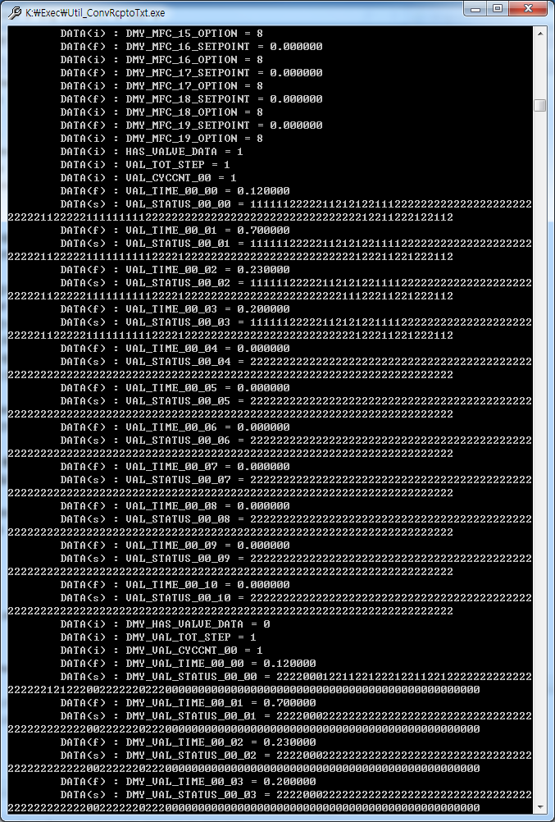
제안 기술
기술비교
제안 기술
- Valve Open/Close 동작Count 기반으로
Recipe Set값과 실제 동작 Count Matching하여 ALD Valve Fail 감지
- ALD Valve Fail을 정확하게 즉시 감지.
SW 분석 Sequence
Recipe 분석
(ALD Valve
Target Count)
Process Start
Process end
Target Count
동작
Count
Count 동일 ?
정상 종료
Yes
ALD Valve Count 계측 시작
ALD Valve Count 계측 종료
Valve Open
동작 Count 전송
No
PLC
Interlock
10 Step Recipe 기준
112(Valve 개수)*11(Valve Step)*10(Recipe Step) 에서
ALD Valve의 Open 횟수 분석 진행

Slide 5
개요
개요
출원(~8/30) → 구현 (~9/30) → 평가 (~10/30)
- ALD공정환경에서는 각 ALD Valve에 Valve Time Monitoring Board를 장착하여도
빠른 Valve Switch 속도(50mses)로 인해 ALD Valve Fail 을 100% 감지하지 못함.
- H/W 변경점 없이 공정 Quality 재현성과 ALD Valve Fail을 조기 감지하는 장치 필요.
구성도
Recipe 분석
(ALD Valve
Target Count)
SW 분석 Sequence
Process Start
Process end
Target Count
동작
Count
Count 동일 ?
정상 종료
ALD Valve Count 계측 시작
ALD Valve Count 계측 종료
Valve Open
동작 Count 전송
Yes
No
PLC
Interlock
기대효과
- PLC 의 ALD Valve Open 계측 정보 와 Recipe File SW 분석 기술을 도입하여,
ALD Valve Parts 의 Fail 유무를 판단
- 현 설비 H/W의 Infra를 활용하여 Time Delay Board 변경 없이 ALD Valve Fail 여부 감지 가능
- ALD Valve Calibration 작업자 실수 및 ALD Valve Air Tube 파손에 따른 동작 error 조기 감지 가능
- 설비 안정성 향상 기대 / PLC를 사용하는 모든 ALD 설비에 적용 가능.
(MAHA_MP_AL(횡전개 中), GEMIN_ALD, Presto, NOA ALD-TiN, NOA ALD-W)

